Slide 1
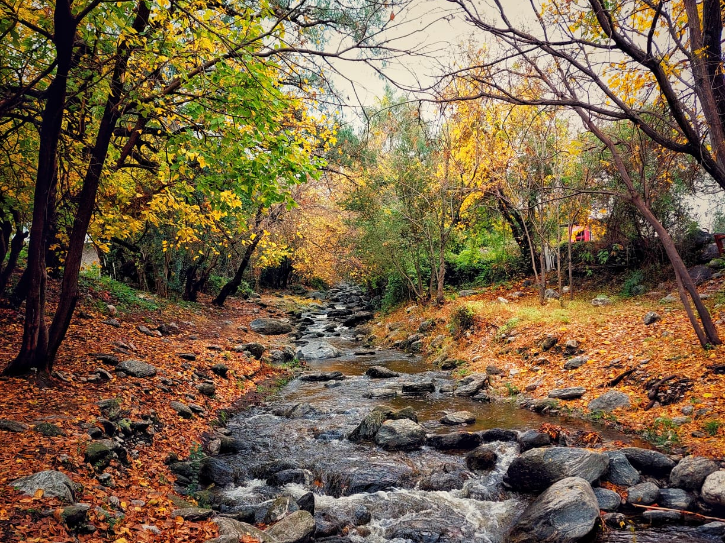
San Javier y Yacanto
Todavia existe un lugar asi

Slide 2
San Javier y Yacanto
Algunos datos
Un territorio de 13500 hectáreas aprox
6000 habitantes
2600 camas turísticas
Un crecimiento poblacional de más del 300 % en los últimos 15 años
Un Lindo Desafío

Slide 3
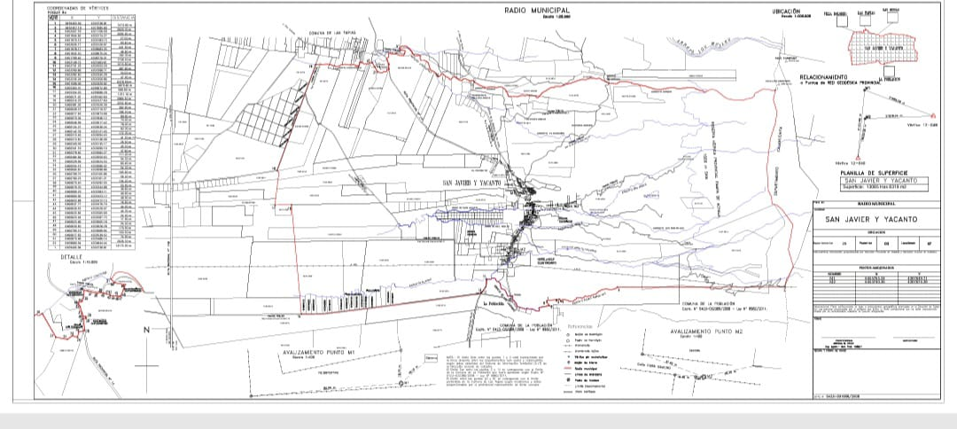
MAPA EJIDO MUNICIPAL

Slide 4
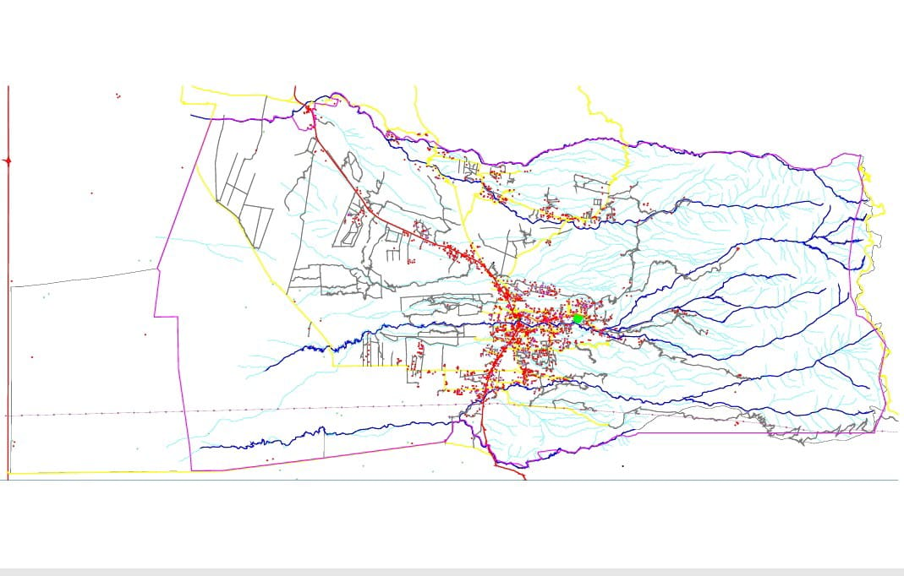
MAPA CONSTRUCCIONES

Slide 5
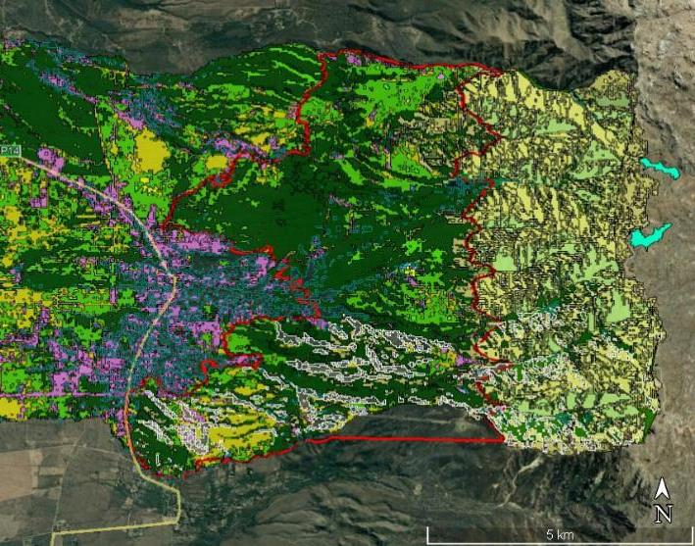
MAPA COBERTURA DE VEGETACION

Slide 6
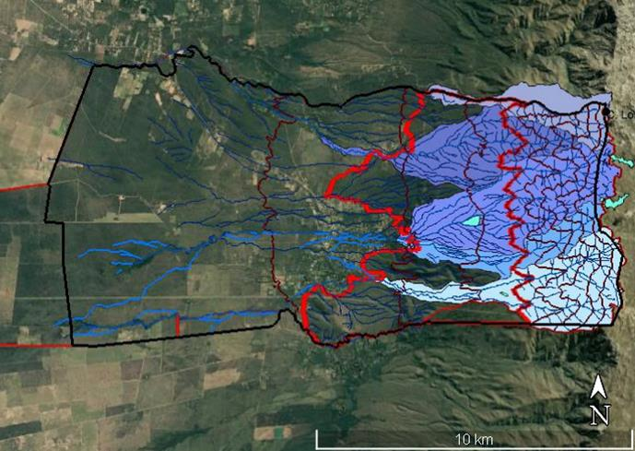
MAPA HIDROLOGICO

Slide 7
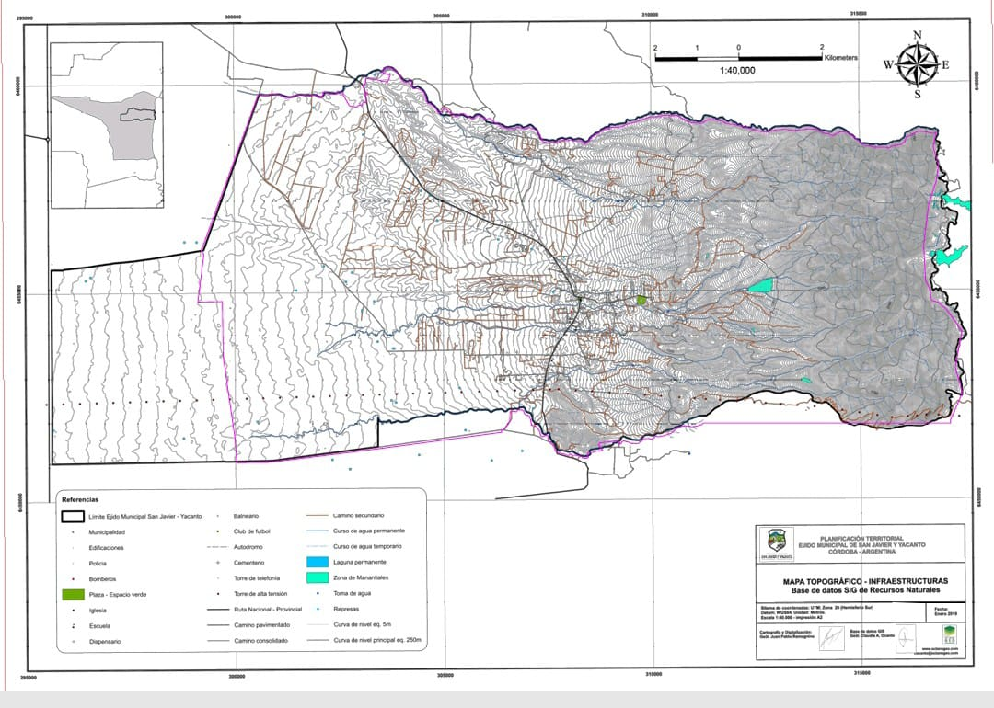
MAPA TOPOGRAFICO

Slide 8
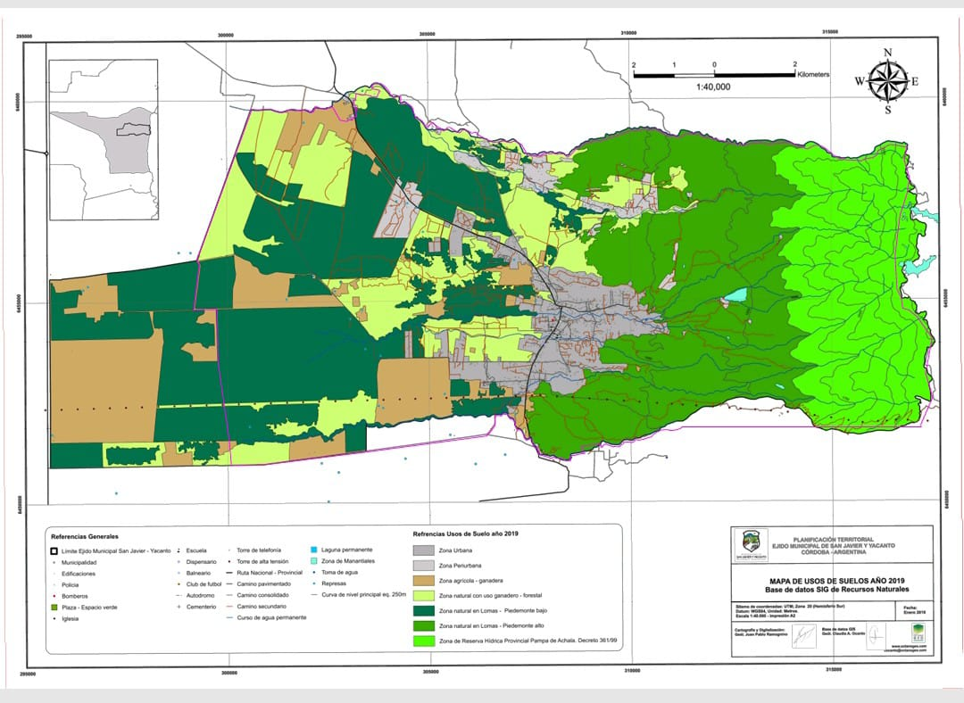
MAPA USO DEL SUELO

Slide 9
DESAFIOS
Preservar las naciente de aguas y la biodiversidad del monte nativo de una forma que el municipio pueda ejercer el poder de policía
Darle respuesta a vecinos propietarios de terrenos en zona roja
Poder hacer un manejo activo de las áreas de reserva
Planificar un desarrollo y crecimiento sustentable y sostenible

Slide 10
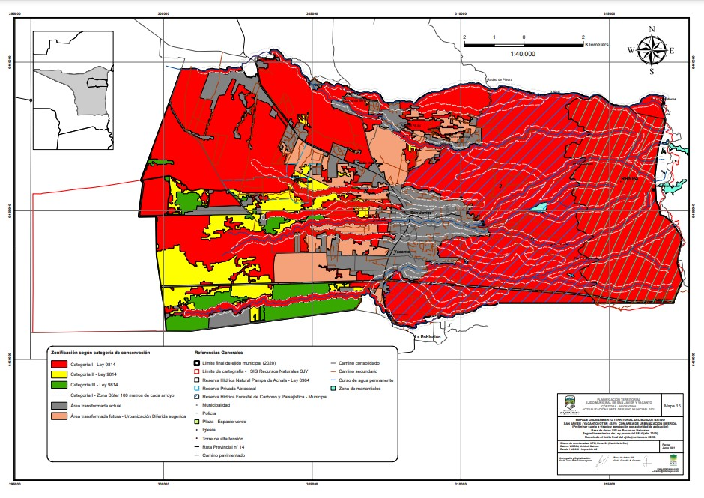
MAPA FINAL

Slide 11
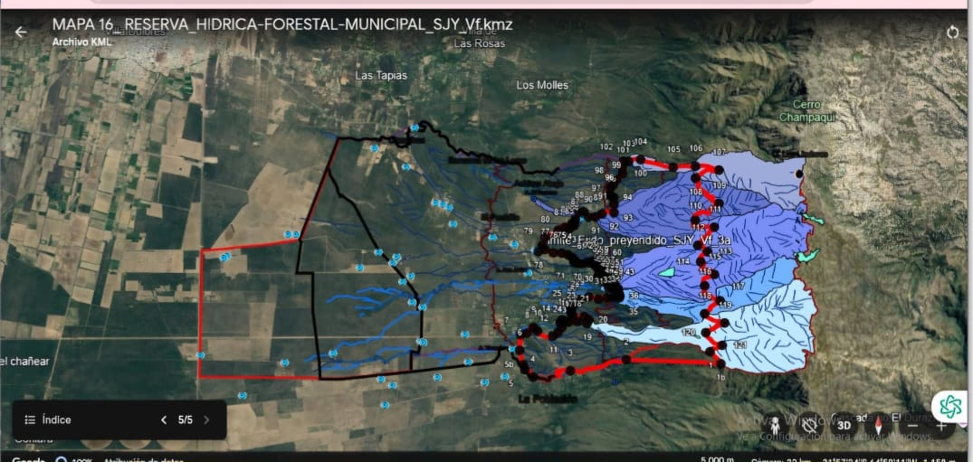
Mapa reserva hídrica y Forestal municipal

Slide 12
ACCIONES
Creación de una reserva hídrica y forestal municipal
Acompañamiento a los vecinos propietarios en zona amarilla para poder presentar en la provincia el cambio de uso de suelo
Trabajo junto a los vecinos propietarios en zona roja para el desarrollo turístico y productivo
Creación de buffer de crecimiento planificando a 20 años

Slide 13

MUCHAS GRACIAS !

